Slide 1
数据分析算法
05

Slide 2
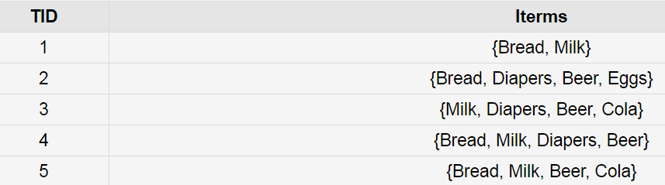
5.4 Apriori算法
关联分析是一类非常有用的数据挖掘方法，能从数据中挖掘出潜在的关联关系。比如，在著名的购物篮事务（market basket transactions）问题中。

Slide 3
5.4 Apriori算法
关联分析则被用来找出此类规则：顾客在买了某种商品时也会买另一种商品。在上述例子中，大部分都知道关联规则：{Diapers} → {Beer}；即顾客在买完尿布之后通常会买啤酒。后来通过调查分析，原来妻子嘱咐丈夫给孩子买尿布时，丈夫在买完尿布后通常会买自己喜欢的啤酒。
但是，如何衡量这种关联规则是否靠谱呢？下面给出了度量标准 。

Slide 4

5.4 Apriori算法
支持度
关联规则可以描述成：项集 → 项集。关联规则X⟶Y的支持度（support）：
支持度刻画了项集X∪Y的出现频次。

Slide 5

5.4 Apriori算法
置信度
置信度（confidence）定义如下：
置信度可理解为条件概率p(Y|X)， 度量在已知事务中包含了X时包含Y的概率。

Slide 6
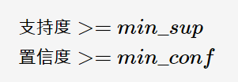
5.4 Apriori算法
对于靠谱的关联规则，其支持度与置信度均应大于设定的阈值。那么，关联分析问题即等价于：对给定的支持度阈值min_sup、置信度阈值min_conf，找出所有的满足下列条件的关联规则：

Slide 7
5.4 Apriori算法
把支持度大于阈值的项集称为频繁项集（frequent itemset）。因此，关联规则分析可分为下列两个步骤：
生成频繁项集F=X∪Y；
在频繁项集F中，找出所有置信度大于最小置信度的关联规则X⟶Y。
频繁项集生成：
定理1：如果一个项集是频繁的，那么其所有的子集（subsets）也一定是频繁的。
定理2：如果一个项集是非频繁的，那么其所有的超集（supersets）也一定是非频繁的。

Slide 8
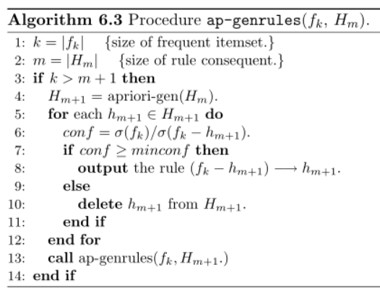
5.4 Apriori算法
关联规则生成：
定理3：如果规则X⟶Y−X不满足置信度阈值，则对于X的子集X′，规则X′⟶Y−X′也不满足置信度阈值。
关联规则的生成算法如下：

Slide 9
End of Session
Thank you!

